Slide 1
青森市立筒井小学校
教育振興会
有価資源回収活動

Slide 2


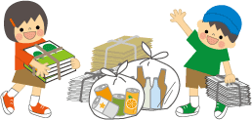

青森市立
筒井小学校
父母と教師の会（PTA) 現在児童数442名 教職員32名
PTAが中心となり、平成16年より有価資源回収活動

Slide 3
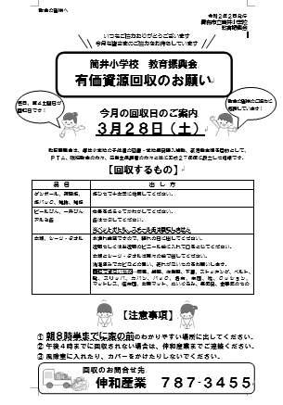

教育振興会
平成27年 子どもたちのよりよい学習環境整備及び部活動の支援を目的として設立
学校と地域（近隣９町会）が連携して有価資源の回収に取り組む
毎月第4土曜日回収（年12回）
有価資源回収のお知らせは町会の回覧板及び 保護者へのお手紙で案内

Slide 5

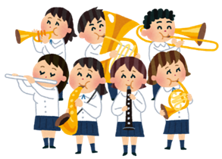
環境整備及び部活動支援
毎年教育振興会の総会で有価資源回収から得た収益金及び青森市からいただいた奨励金の中から、児童の学校環境整備支援及び部活動の支援内容を決定。
部活動支援・・・吹奏楽部、卓球部、ミニバスケットボール部、野球部、陸上部
学校環境整備支援費・・・校庭の雪山整備

